Slide 1
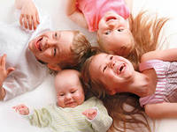
Международный день семьи
Выполнила :
Воспитатель первой квалификационной категории
Репникова Алена Федоровна

Slide 2

семья – это теплый дом, любящие муж и жена, их дети, родители, дедушки и бабушки. Это любовь и забота друг о друге, общие радости и печали, традиции и привычки.

Slide 3

Данный праздник был учрежден Генеральной Ассамблеей ООН, а произошло это 20 сентября 1993 года. Праздник "Международный день семьи" был создан с целью привлечения внимания широкой общественности к проблемам семьи, которых сегодня существует большое количество.

Slide 4

Значение праздника «Международный день семьи»
Основным назначением семьи можно назвать рождение и воспитание детей. Очень важно, чтобы семья была прочной. В семье ребенок учиться постигать секреты общения между людьми, учиться любви и заботе. Через семью от одного поколения к другому передаются мудрость и знания.

Slide 5
Семья – это опора и защита не только для каждого из нас, но и для всего государства. Без крепкого института семьи невозможно представить современное цивилизованное общество. От того, насколько прочными, здоровыми и благополучными будут наши семьи, напрямую зависят устойчивость и перспективы развития нашей общей родины – России.

Slide 6

В Российской Федерации 2008 год указом президента РФ был объявлен Годом семьи.

Slide 7

Семья - это самое емкое слово.
В нем слышится «семя» - жизни основа.
Семь «я» - это семеро, связанных прочно,
И будущих жизней - надежный источник.
Семья - нашей жизни надежный оплот,
Что в детстве и в старости нас бережет.
Семья - на любви построенный дом,
Пусть радость и счастье царствуют в нем!

Slide 8

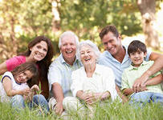





Правила существования здоровой и счастливой семьи
Все члены семьи равны и одинаково воспринимаются друг другом.
2. Самыми существенными качествами в семье считаются доверие, открытость и честность.
3. На каждом члене семьи лежат определенные обязательства и ответственность за свою семью.
4. Отдых, за редким исключением, должен быть семейным и приносящим радость всем членам семьи.

Slide 9
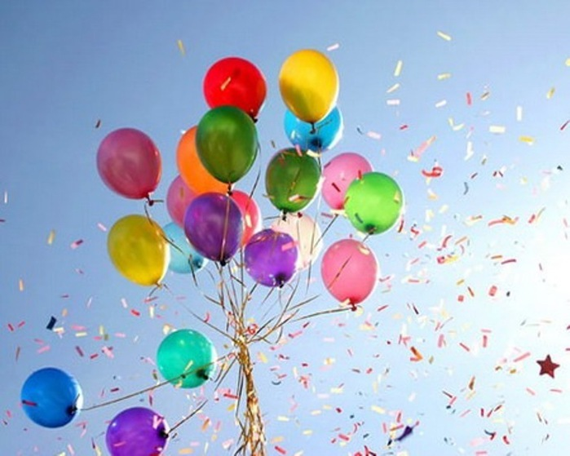
Ежегодно в канун этого праздника в Кремле проводится торжественная церемония награждения премией «Семья России».
Во всех российских городах к этому празднику готовится праздничная программа.

Slide 10
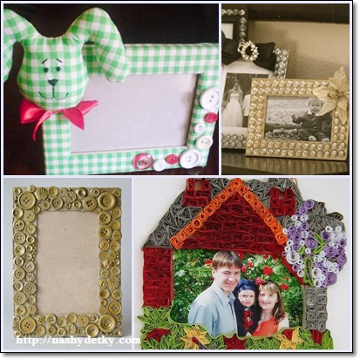
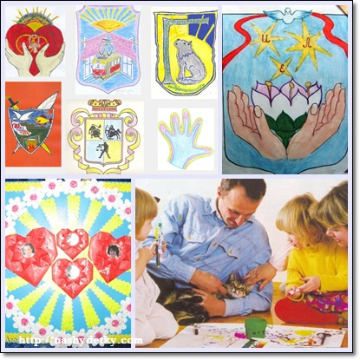
День семьи. Как его провести?
В каждой семье такой день может стать любимым праздником! Конечно, всем запомнится день, проведенный вместе на природе, с играми и забавами! Но кроме этого можно придумать много разных интересных семейных занятий.
Можно смастерить всем вместе чудесную рамочку для семейного фото
Можно придумать и сделать герб своей семьи. Это вообще очень увлекательное занятие!

Slide 11
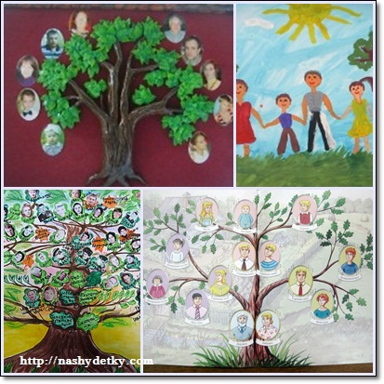
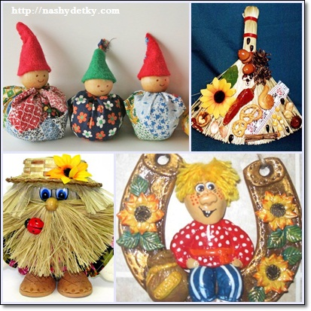
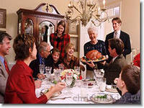
Составлять родословное древо не менее интересно и увлекательно!
Можно сделать оберег для всей семьи.
.
Ну а приготовление вместе с ребенком праздничного угощения и приглашение вечером всех родственников доставит немало приятных минут всей семье! Будет настоящий семейный праздник!

Slide 12
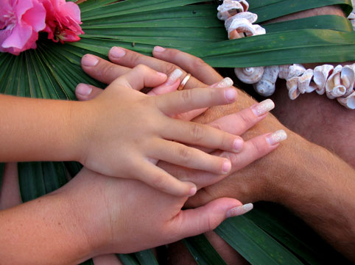
Важную роль на жизненном пути играют поговорки и пословицы про семью
На что и клад, коли в семье лад.
Любовь да совет — так и горя нет.
Семья сильна, когда над ней крыша одна.
Добрая семья прибавит разума-ума.
Вся семья вместе, так и душа на месте.

Slide 13
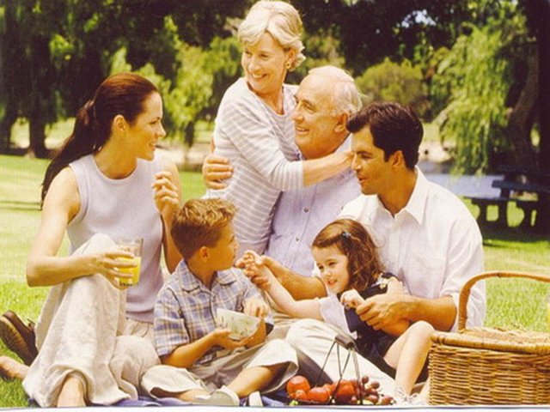
Счастья вам, здоровья и благополучия, уверенности в завтрашнем дне!
Чтоб вместе счастья вам найти
И горы и равнины нужно перейти.
Построить кров, растить детей
Любить себя, семью, друзей
Печали вместе дружно пережить
А ссоры и размолвки, как года
Пройдут... Ведь вы одна единая семья!

Slide 14


Slide 15
Спасибо за внимание!

